Slide 1
Présentation OASIS-OKAPI
Département de l’Isère

Slide 2
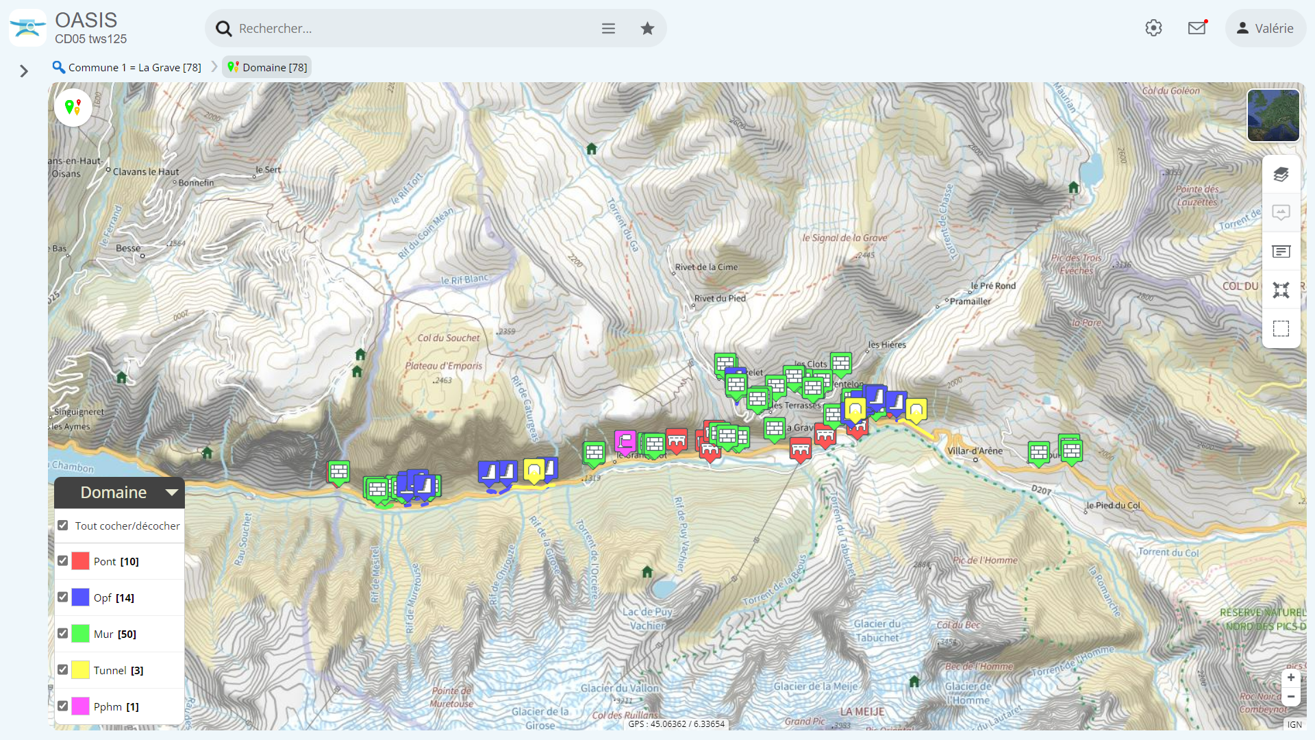
Présentation des types d'ouvrages présents

Slide 3
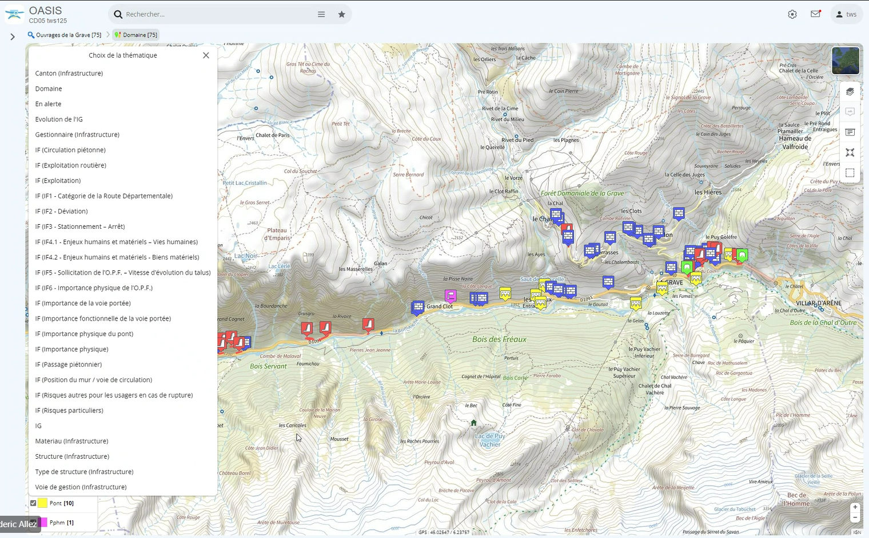
Recherche d'un groupe d'ouvrages (critères communs) au sein des ouvrages existants

Slide 4
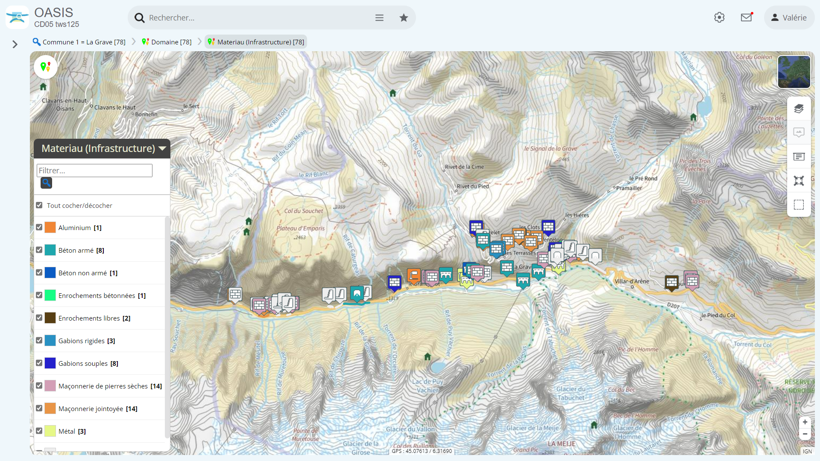
Recherche d'un groupe d'ouvrages (critères communs) au sein des ouvrages existants

Slide 5
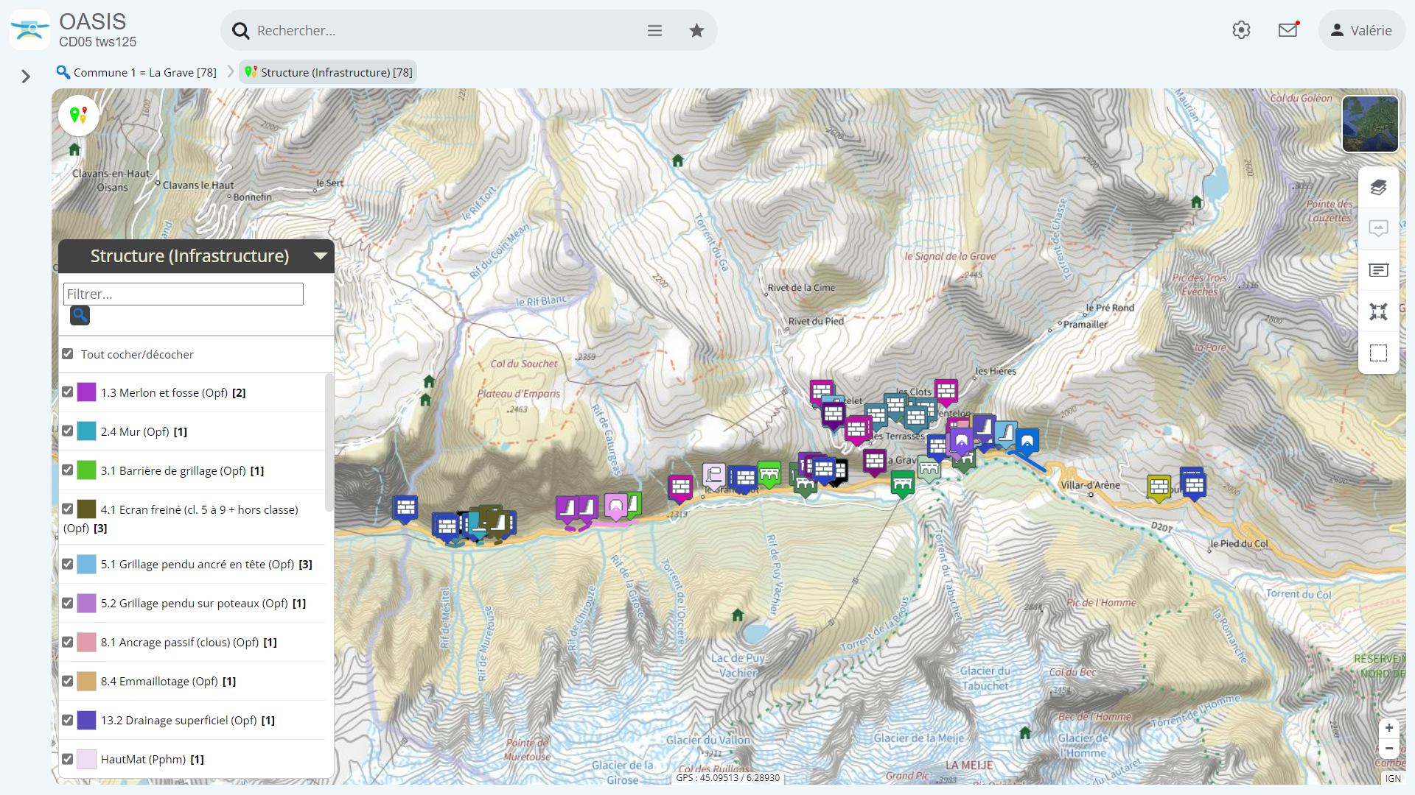
Recherche d'un groupe d'ouvrages (critères communs) au sein des ouvrages existants

Slide 6
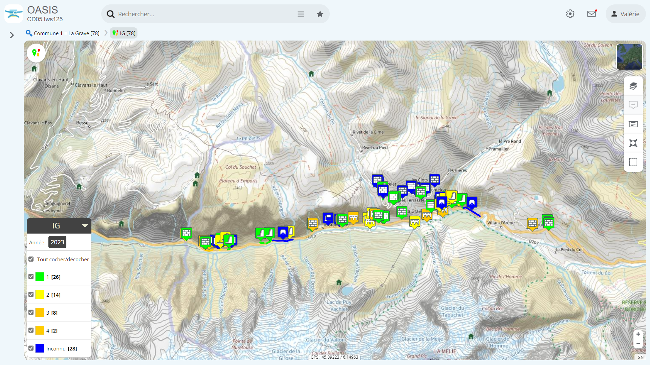
Recherche d'un groupe d'ouvrages (critères communs) au sein des ouvrages existants

Slide 7
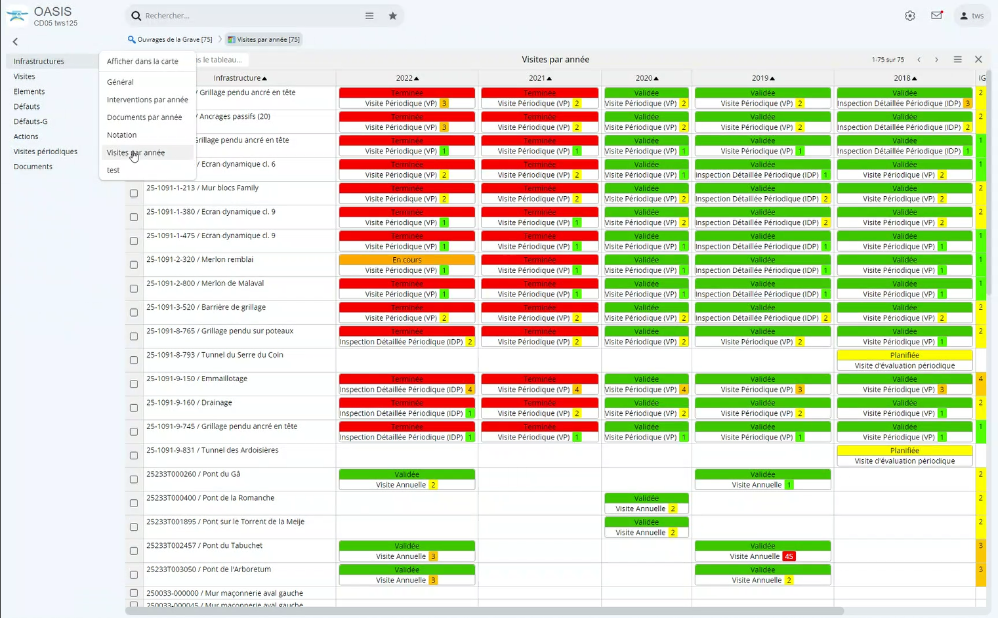
Visualisation des ouvrages recherchés/sélectionnés sur la carte

Slide 8
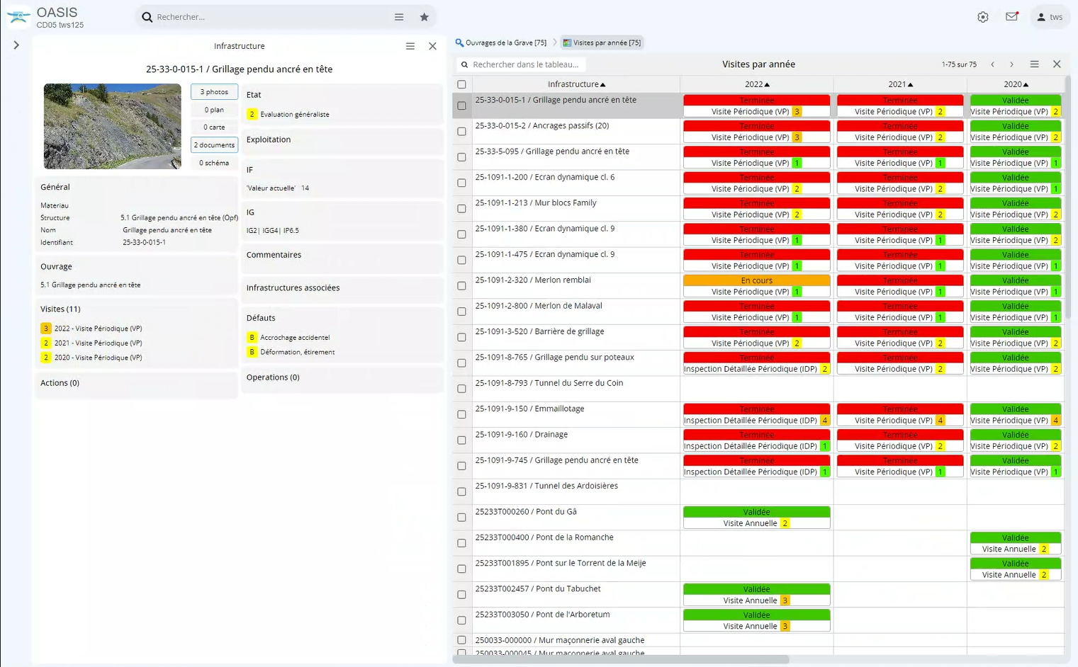
Visualisation des ouvrages recherchés/sélectionnés sur la carte

Slide 9
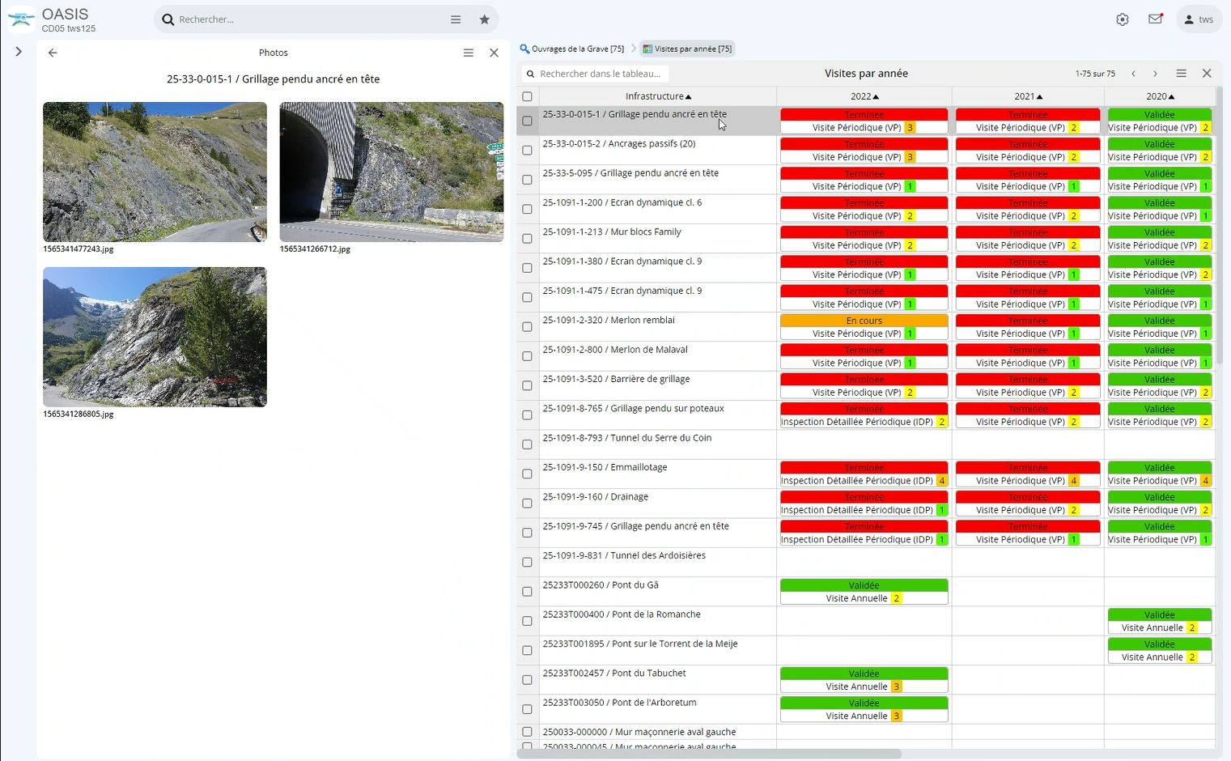
Visualisation des ouvrages recherchés/sélectionnés sur la carte

Slide 10
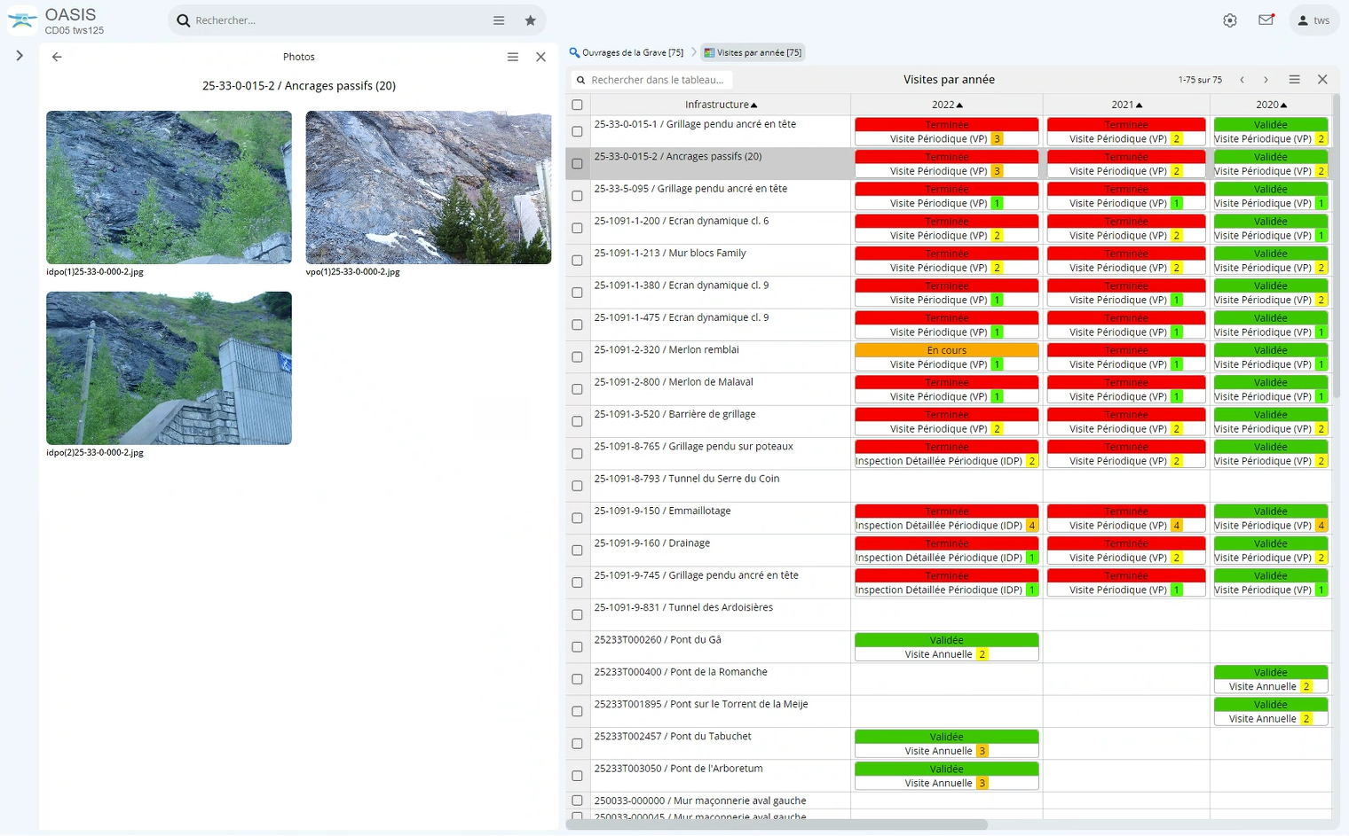
Visualisation des ouvrages recherchés/sélectionnés sur la carte

Slide 11
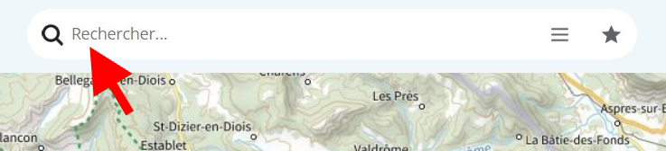
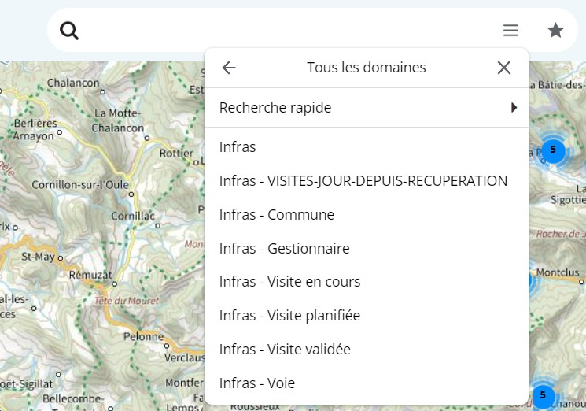
Recherche d'un ouvrage au sein des ouvrages existants

Slide 12
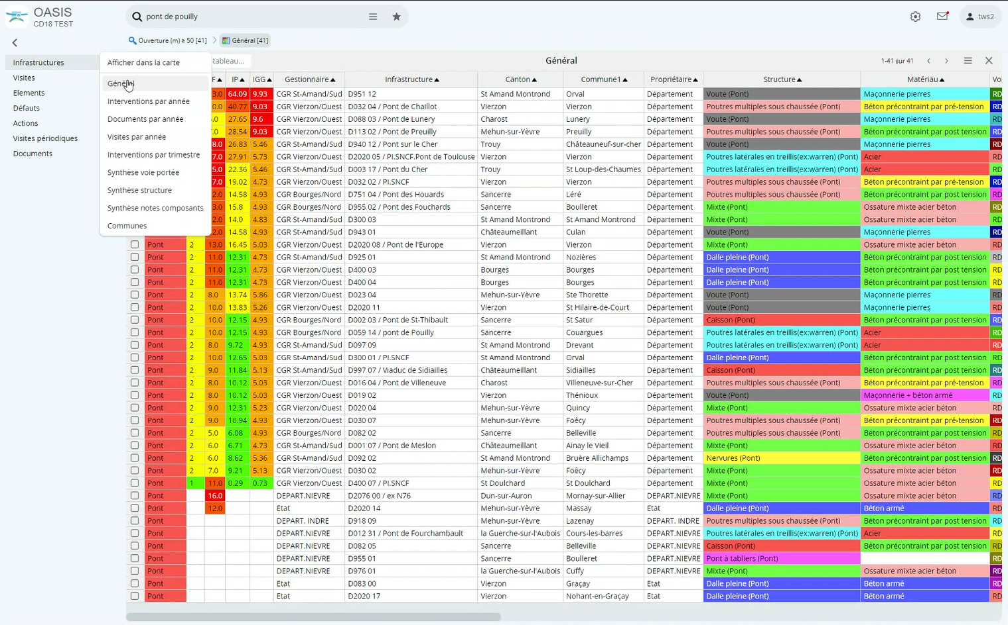
Consultation des données de l'ouvrage et de sa fiche PDF

Slide 13
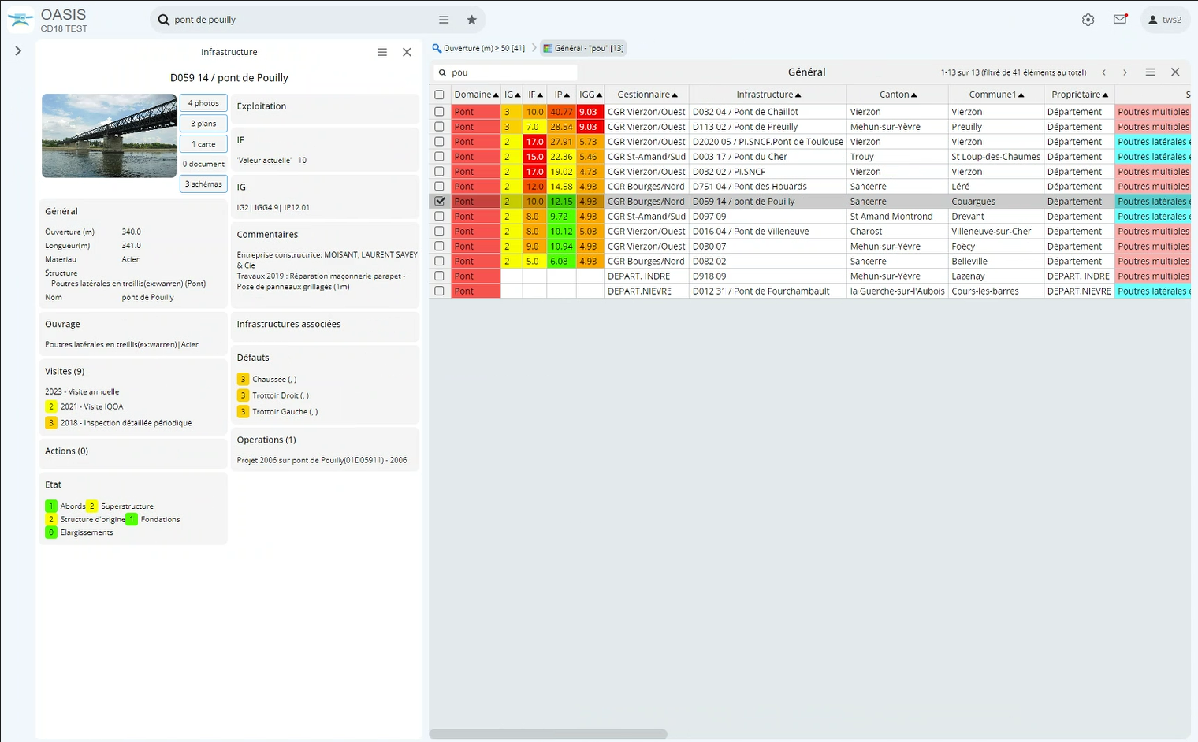
Consultation des données de l'ouvrage et de sa fiche PDF

Slide 14
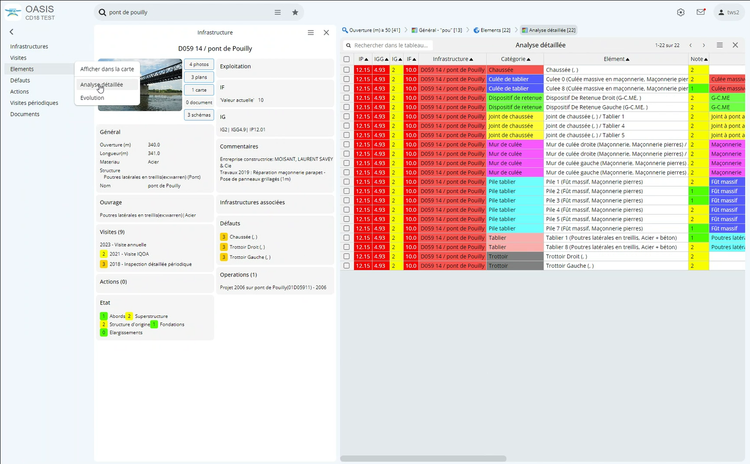
Consultation des données de l'ouvrage et de sa fiche PDF

Slide 15
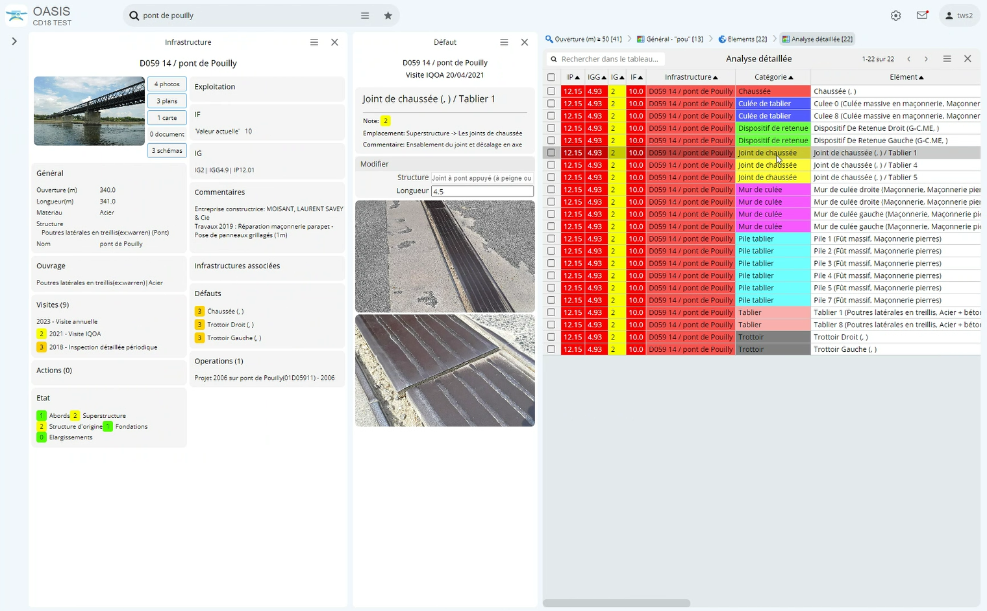
Consultation des données de l'ouvrage et de sa fiche PDF

Slide 16
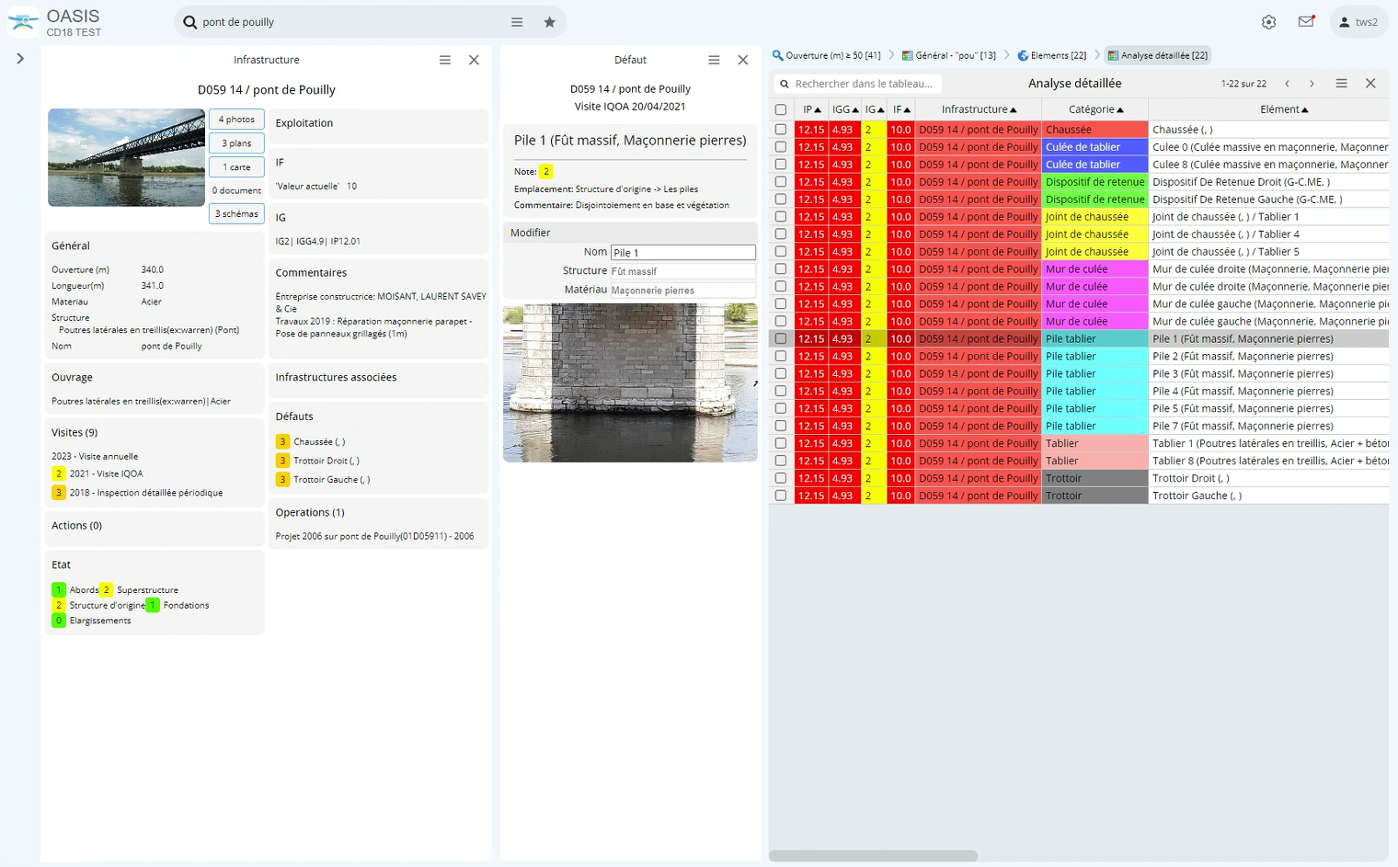
Consultation des données de l'ouvrage et de sa fiche PDF

Slide 17
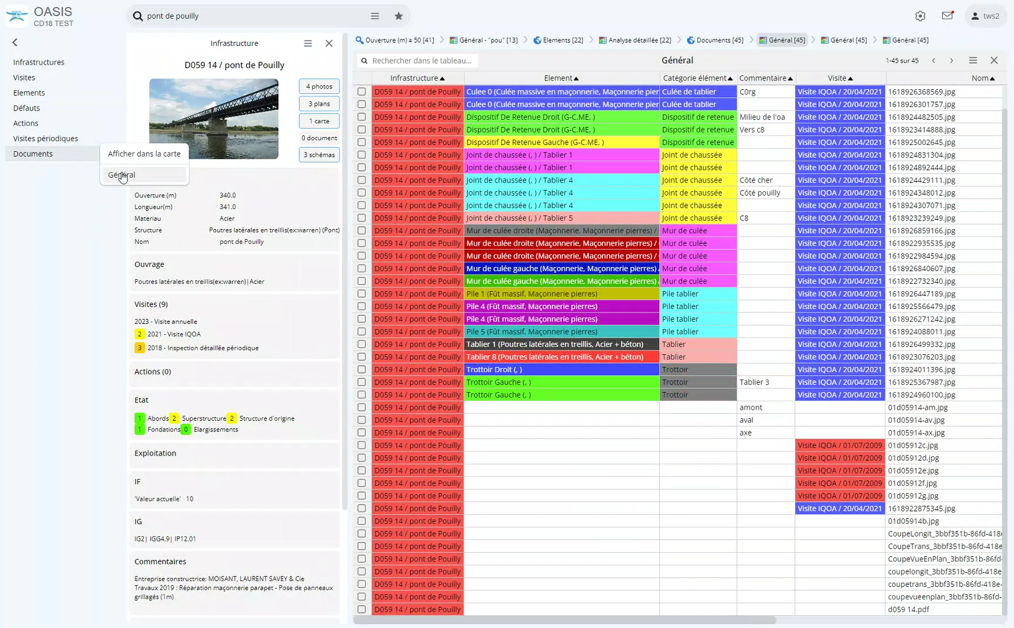
Consultation des données de l'ouvrage et de sa fiche PDF

Slide 18
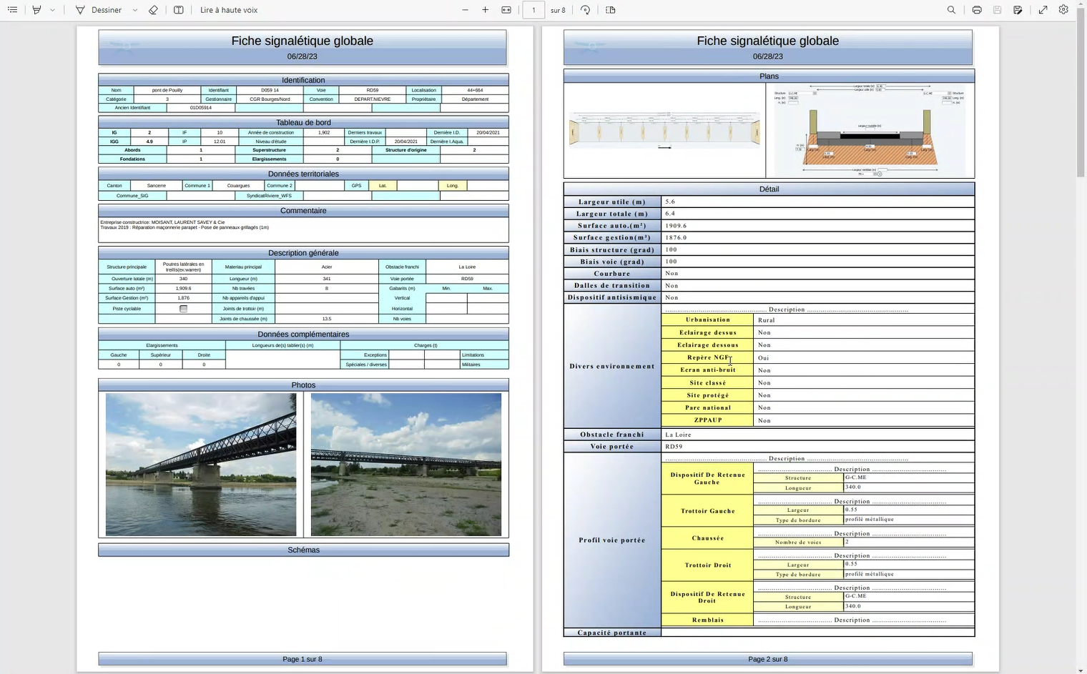
Consultation des données de l'ouvrage et de sa fiche PDF

Slide 19
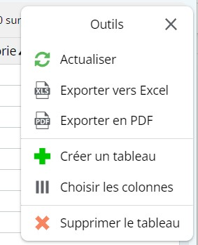
Export d'un tableau des résultats de recherche

Slide 20
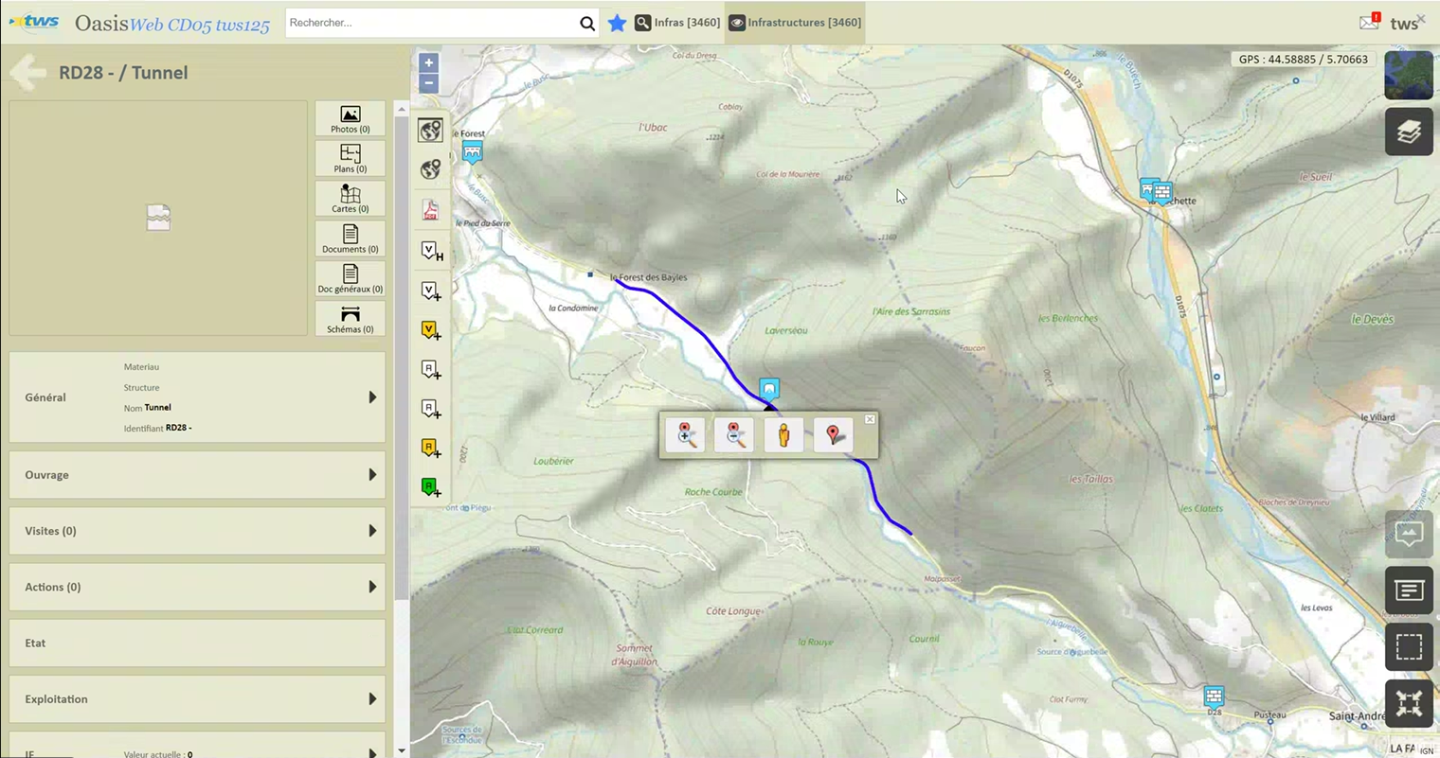
Création d'un linéaire et d'un ouvrage associé

Slide 21
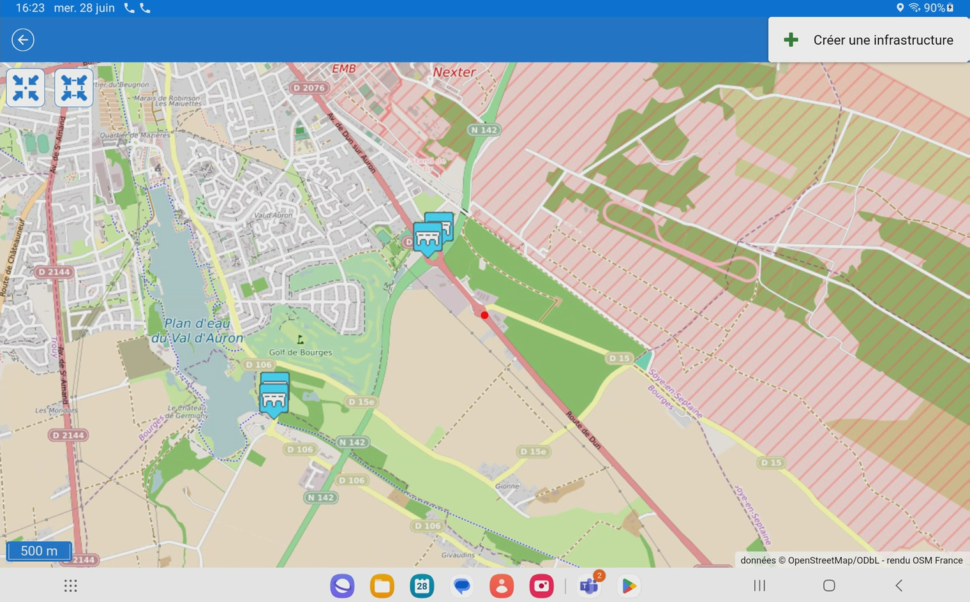
Création d'un ouvrage

Slide 22
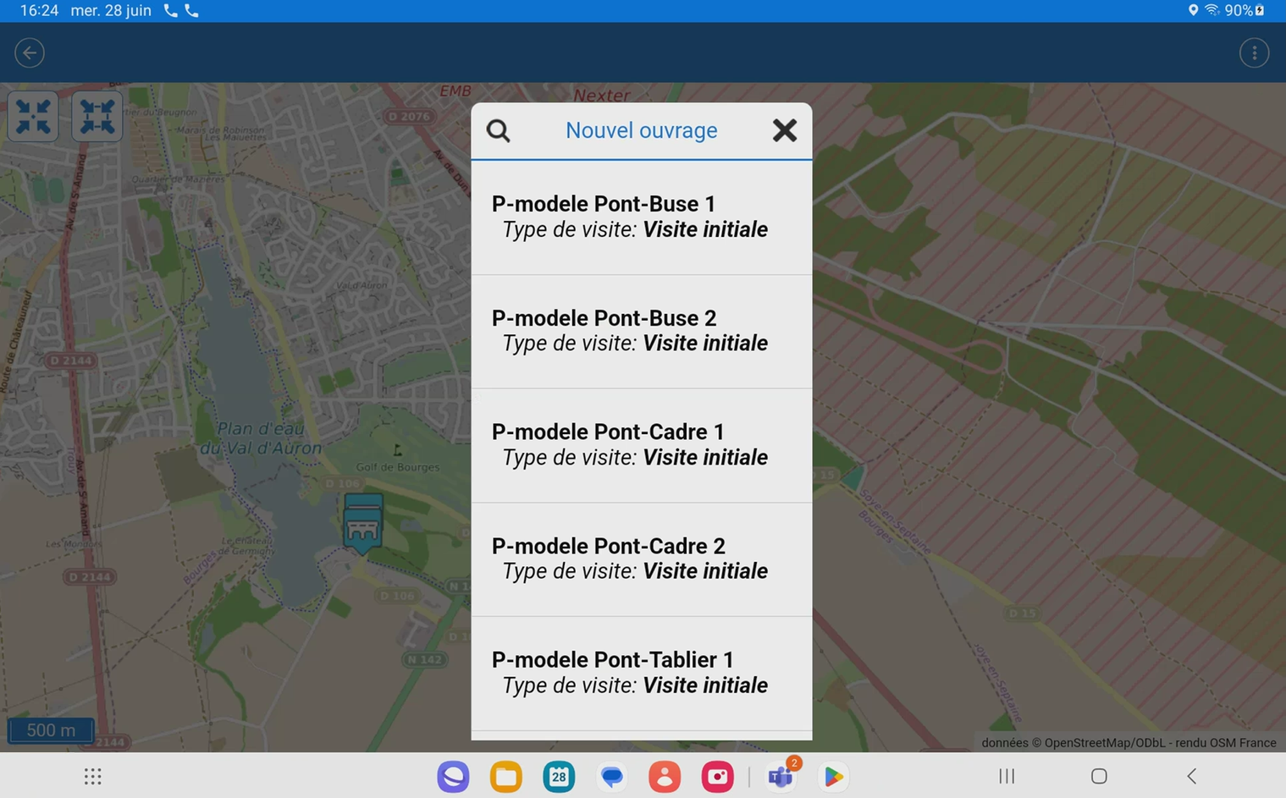
Création d'un ouvrage

Slide 23
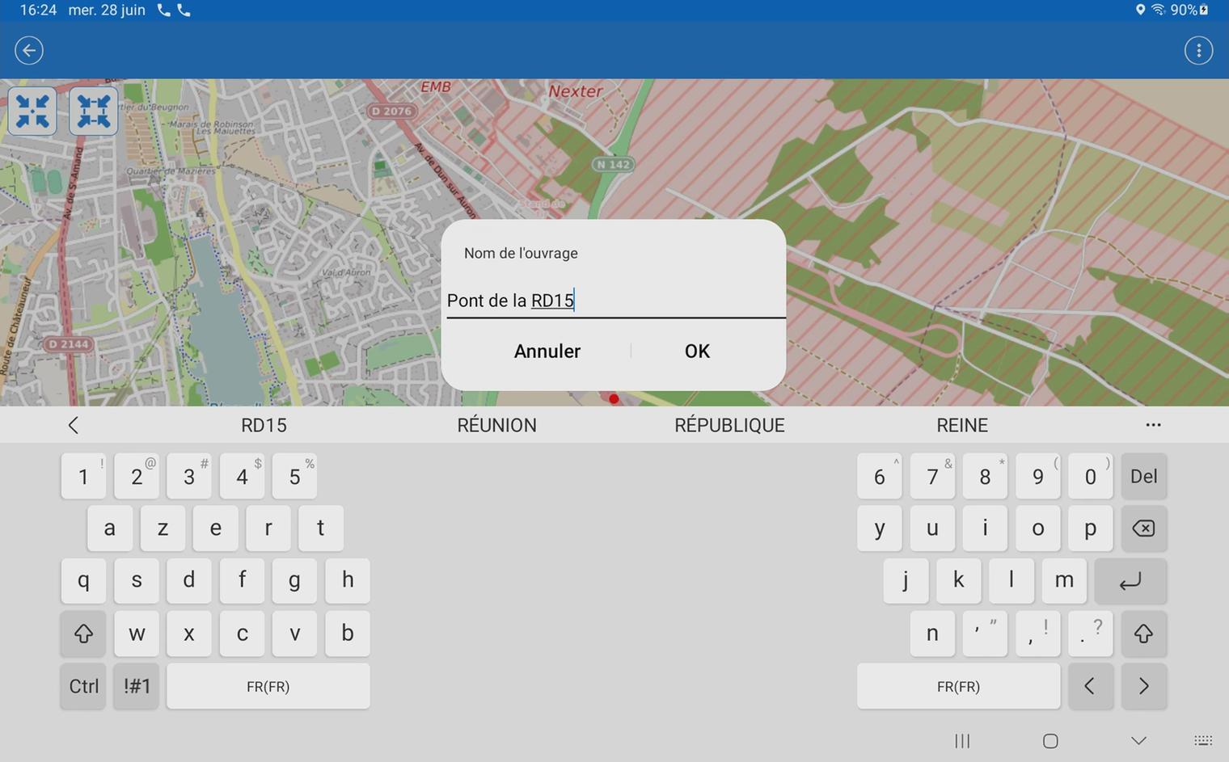
Création d'un ouvrage

Slide 24
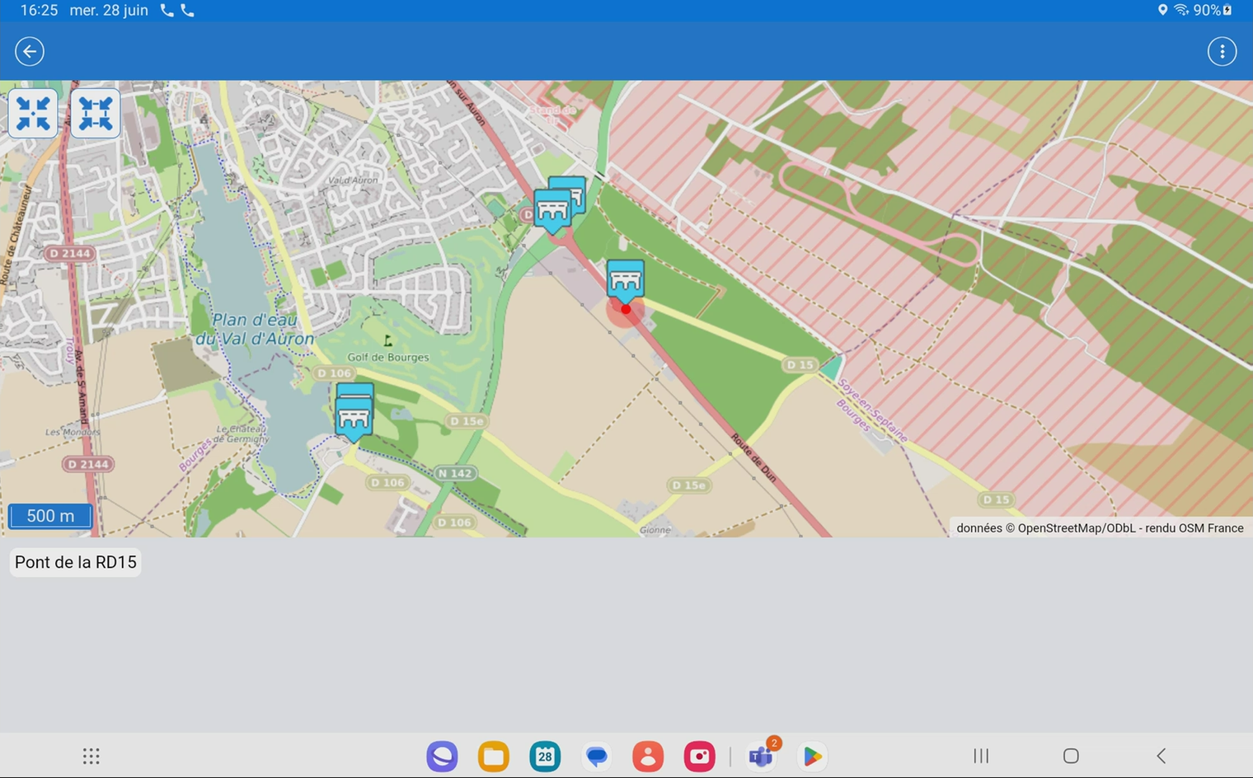
Création d'un ouvrage

Slide 25
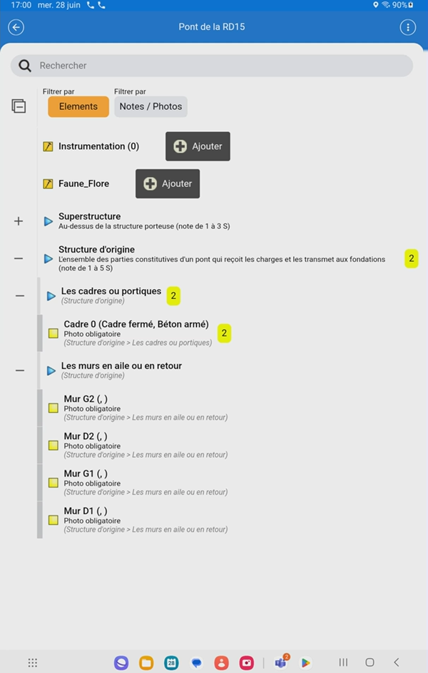
Création d'un ouvrage

Slide 26
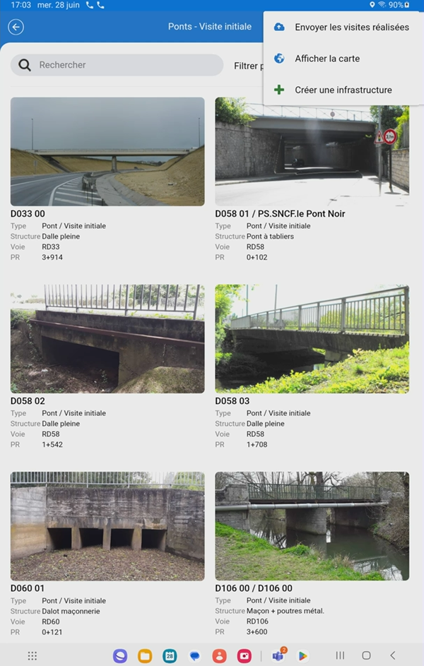
Création d'un ouvrage

Slide 27
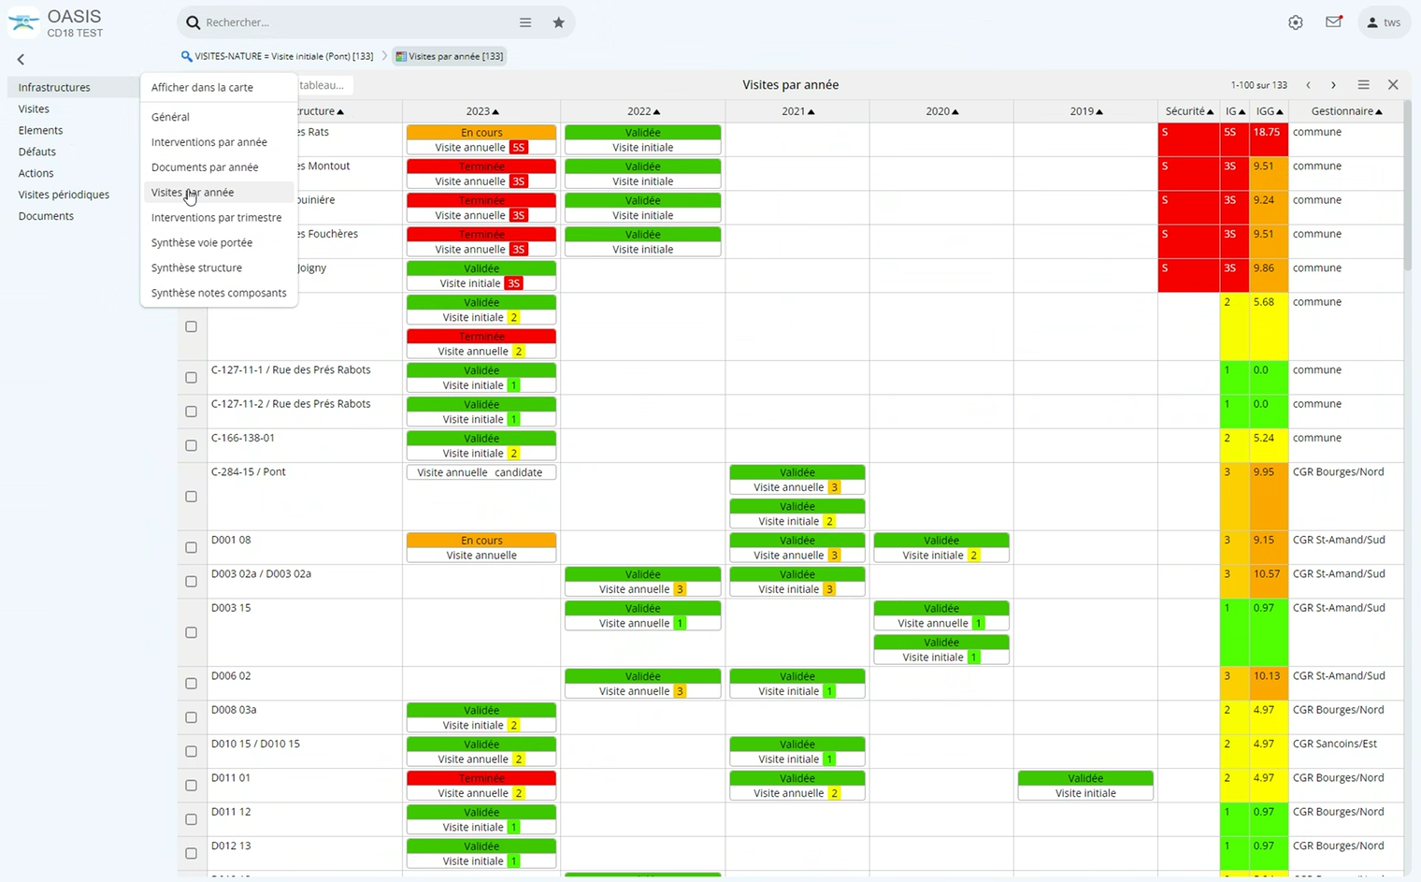
Création d'un ouvrage

Slide 28
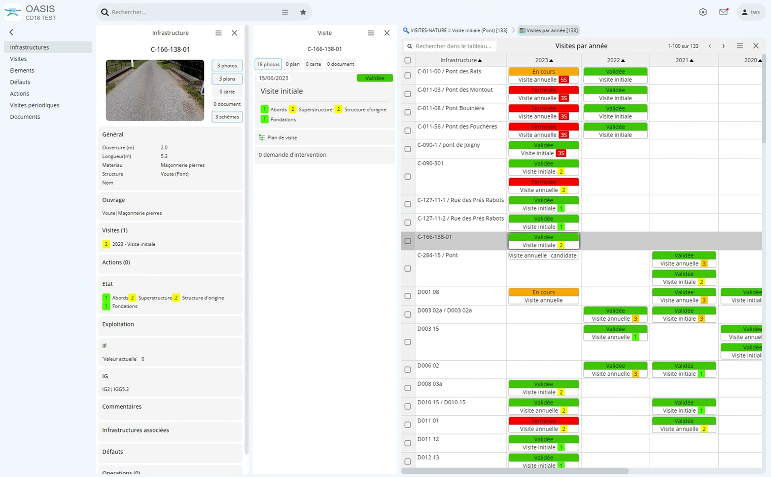
Création d'un ouvrage

Slide 29
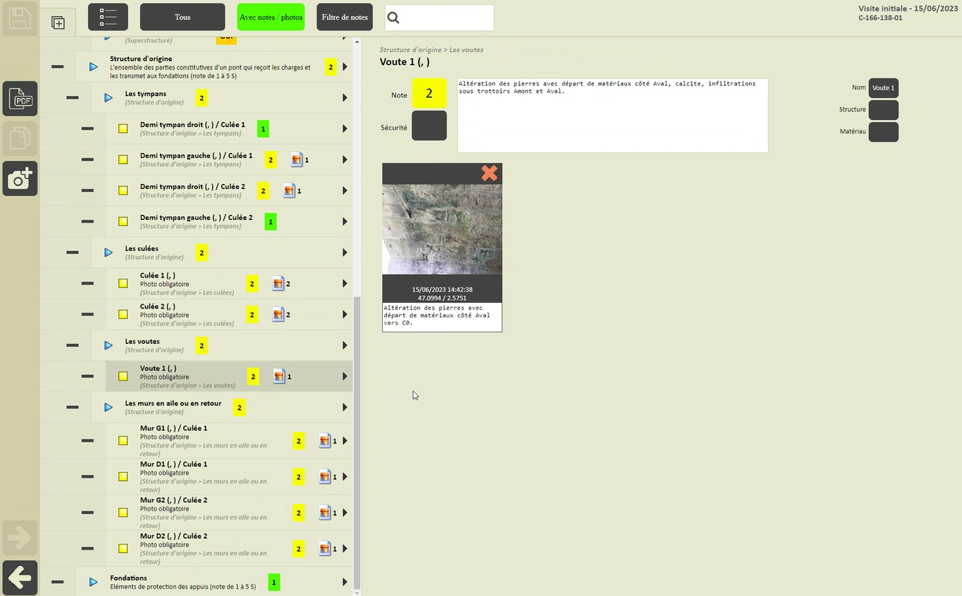
Création d'un ouvrage

Slide 30
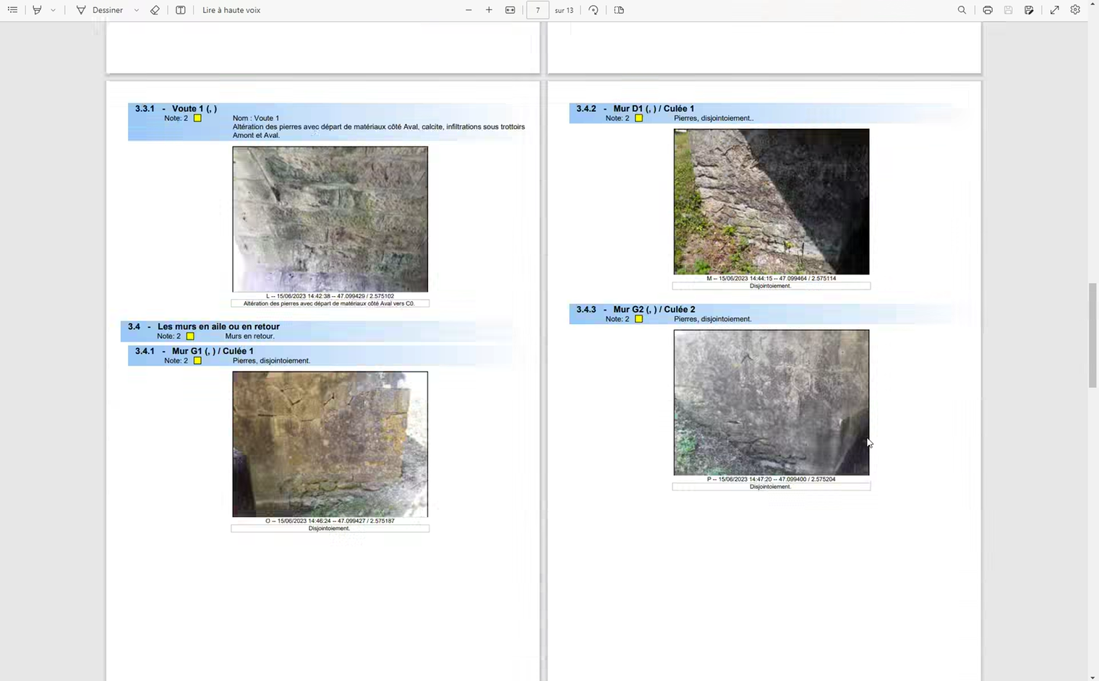
Création d'un ouvrage

Slide 31
Renseignement de la fiche de données techniques

Slide 32
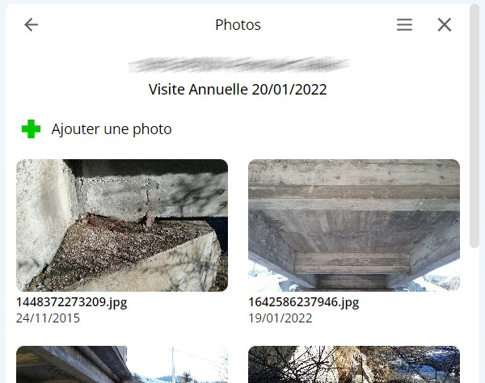
Ajout de photos et documents à l'ouvrage

Slide 33
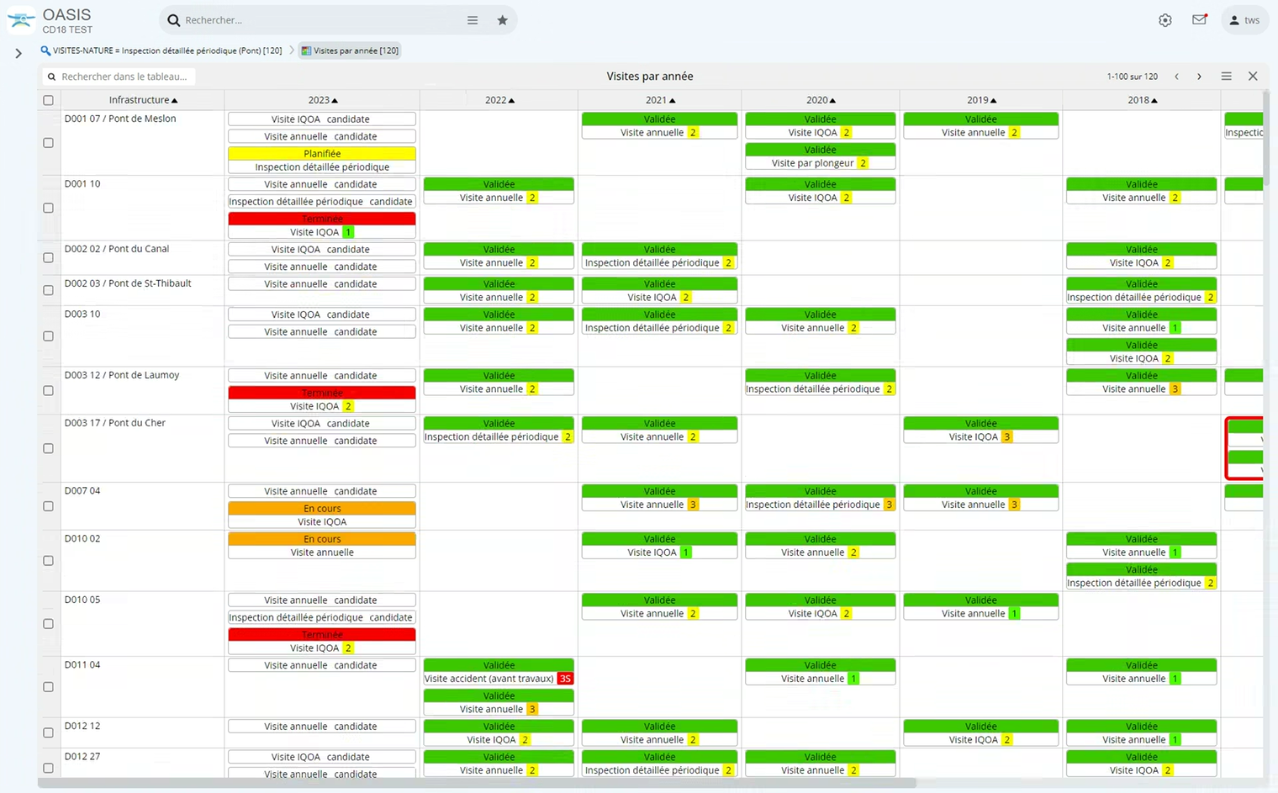
Mise en place de la surveillance

Slide 34
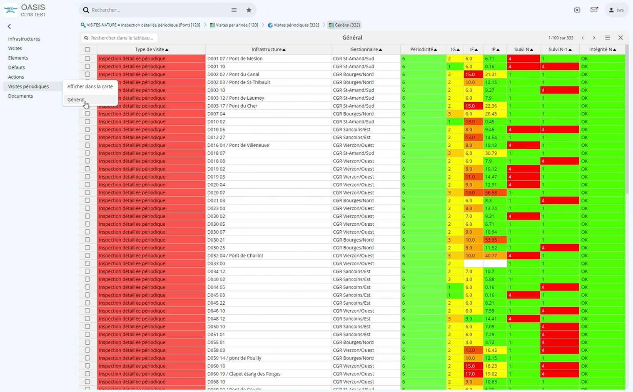
Mise en place de la surveillance

Slide 35
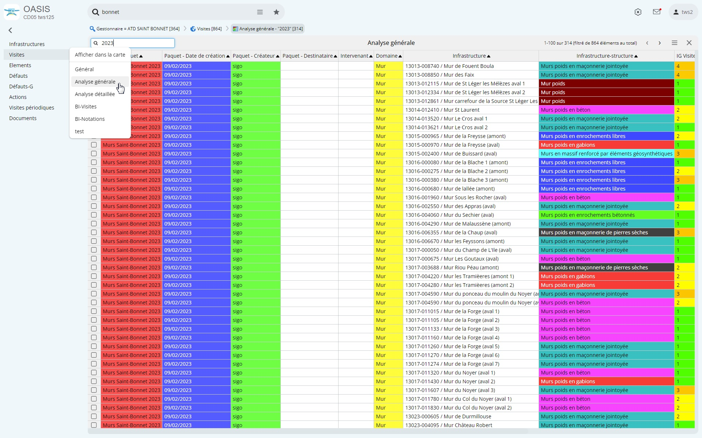
Consultation des visites à réaliser dans l'année

Slide 36
Modification de dates de visites programmées (en masse/en particulier)

Slide 37
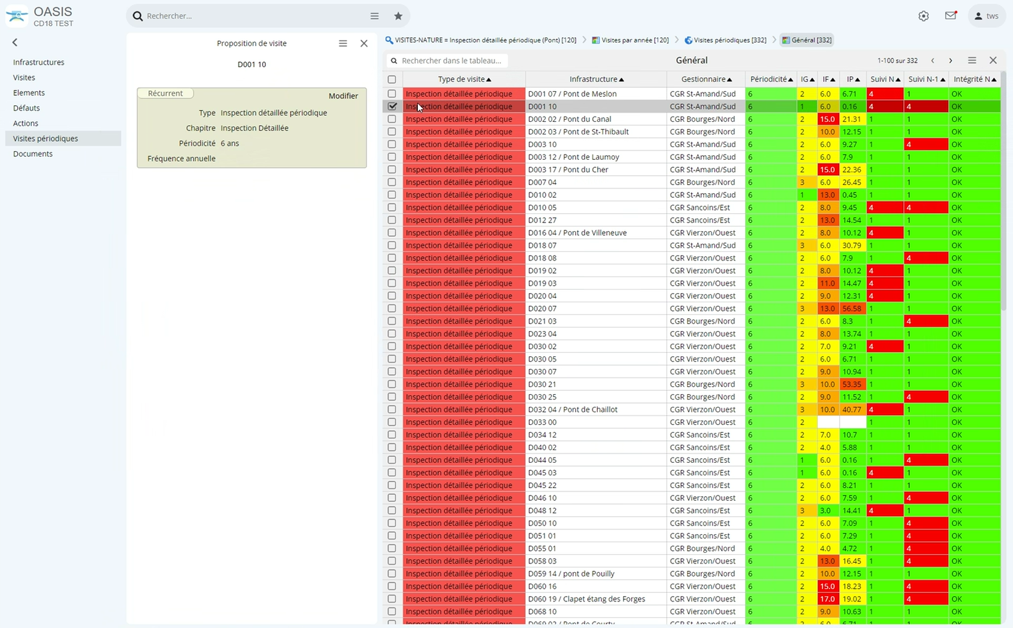
Modification de surveillance déjà en place sur un ouvrage

Slide 38
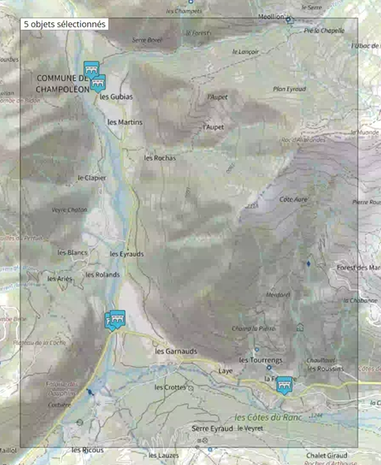
Réalisation d'une sélection d'ouvrages depuis la carte…
(ex : un axe / une portion d’axe)

Slide 39
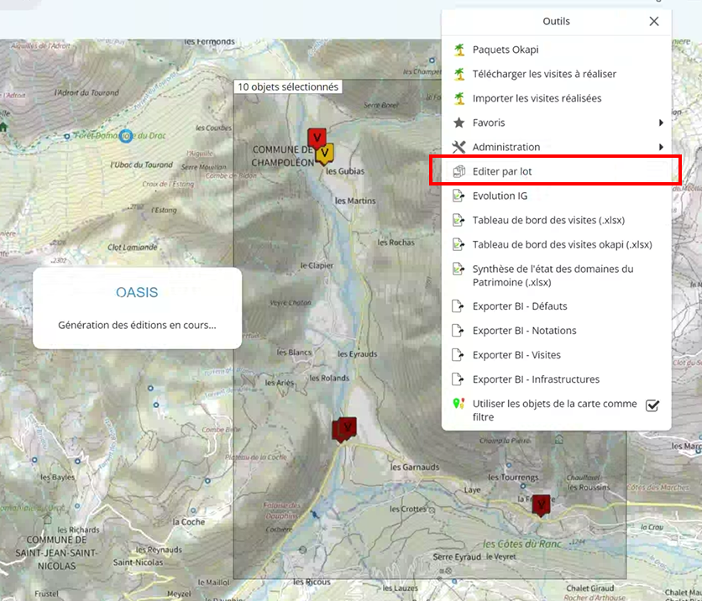
… et sortie des fiches de visite terrain

Slide 40
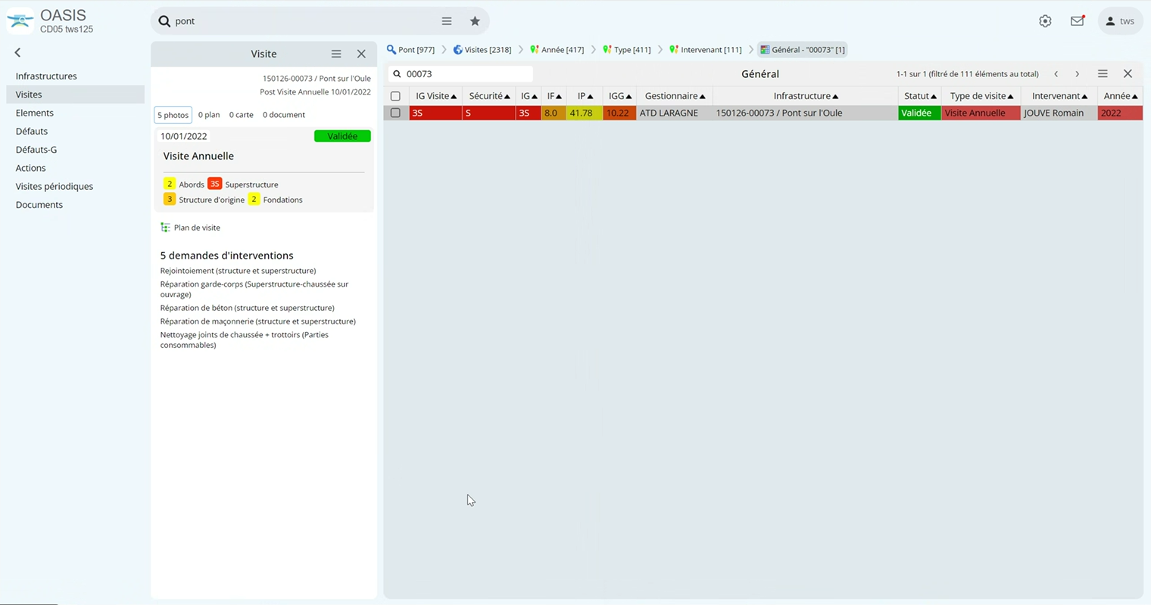
Recherche d'une visite

Slide 41
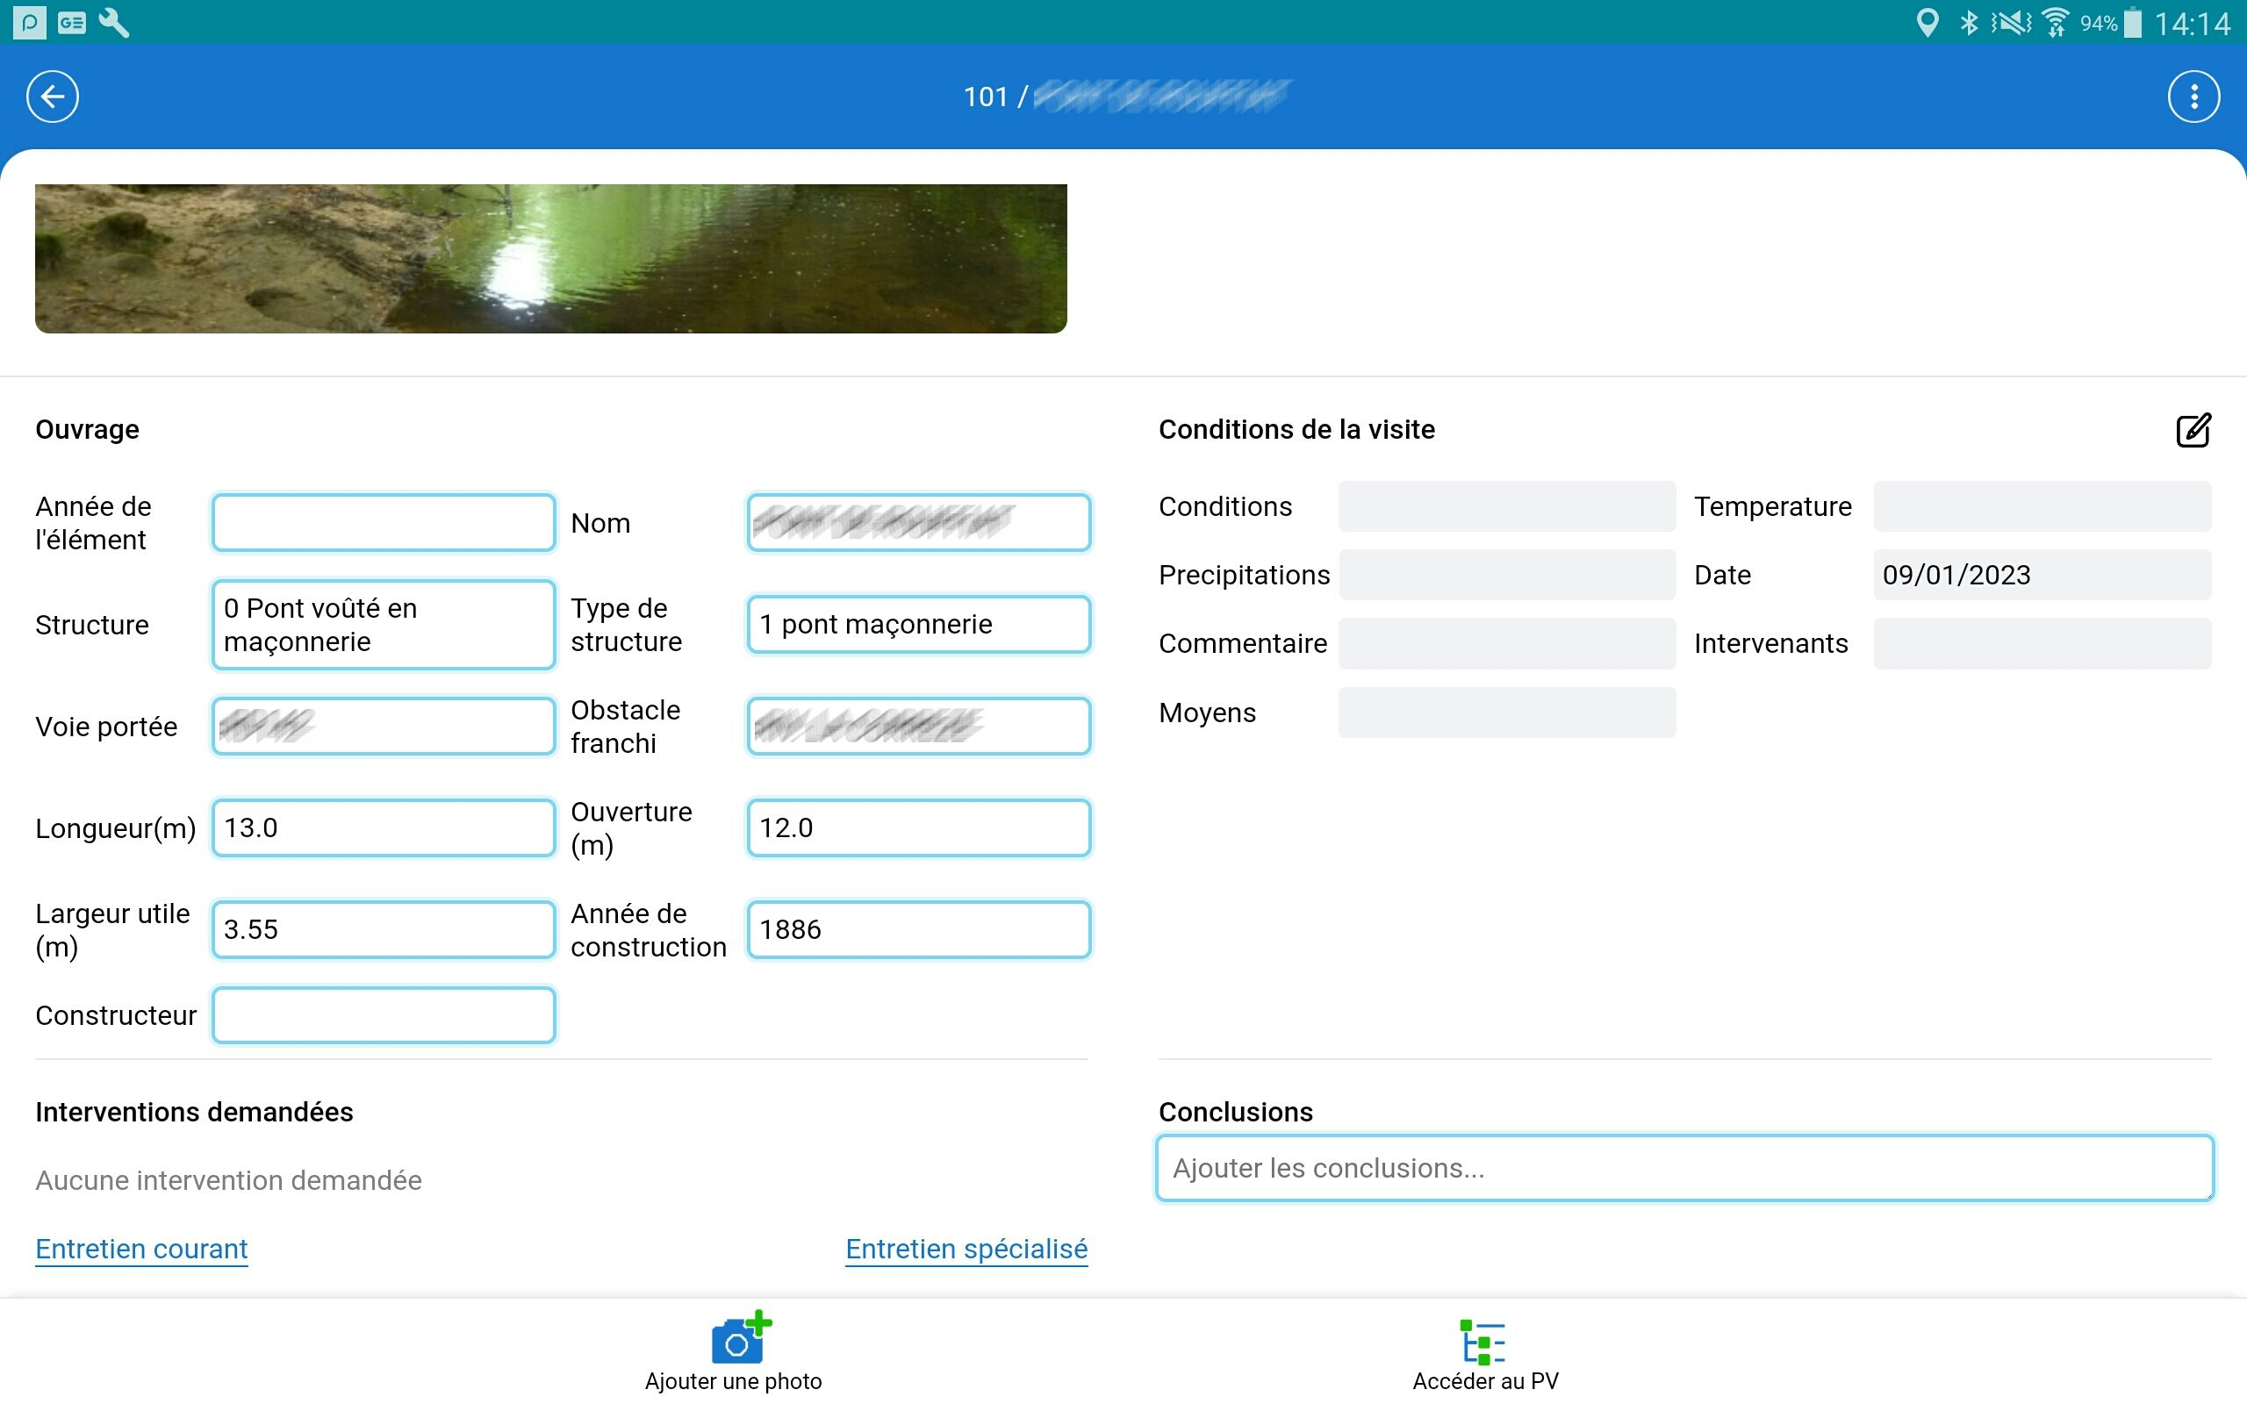
Saisie d'une visite + photos

Slide 42
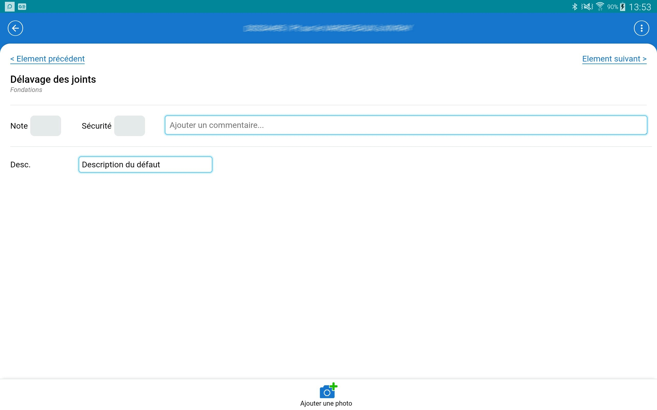
Saisie d'une visite + photos

Slide 43
Modification du contenu d'une visite déjà saisie
Inspecteur via OKAPI
Gestionnaire via OASIS-WEB

Slide 44
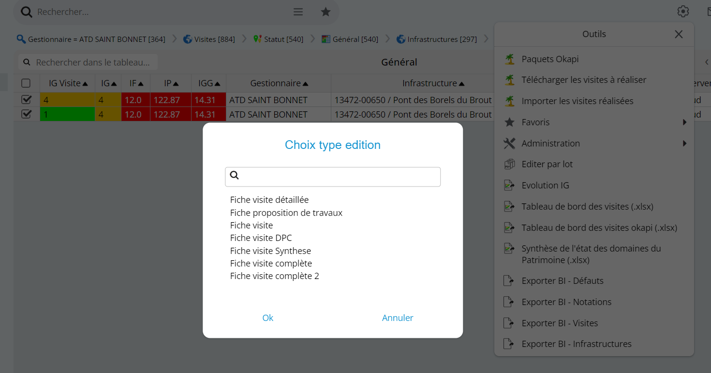
Export des visites réalisées (exploitation des CR)

Slide 45
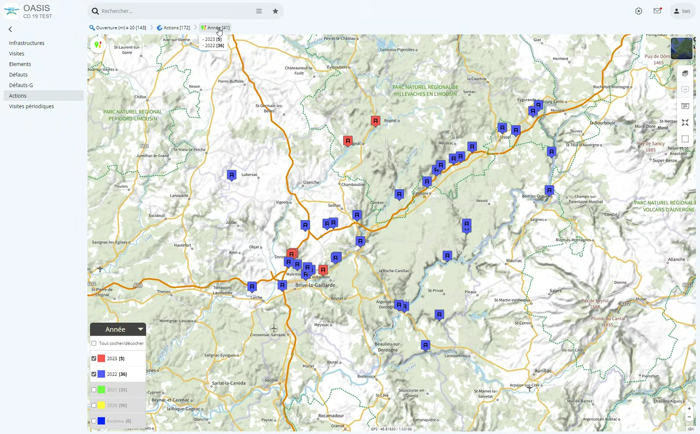
Saisie d'une maintenance réalisée

Slide 46
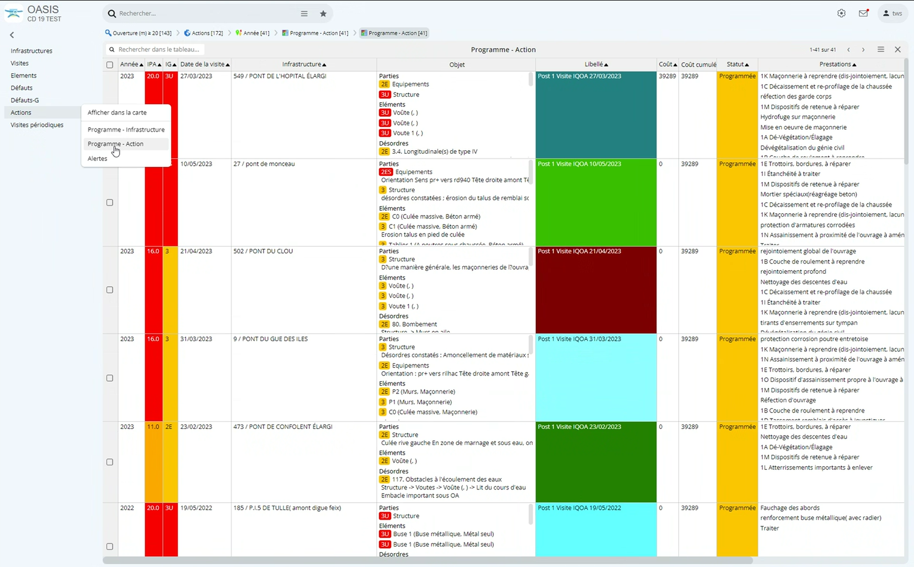
Saisie d'une maintenance réalisée

Slide 47
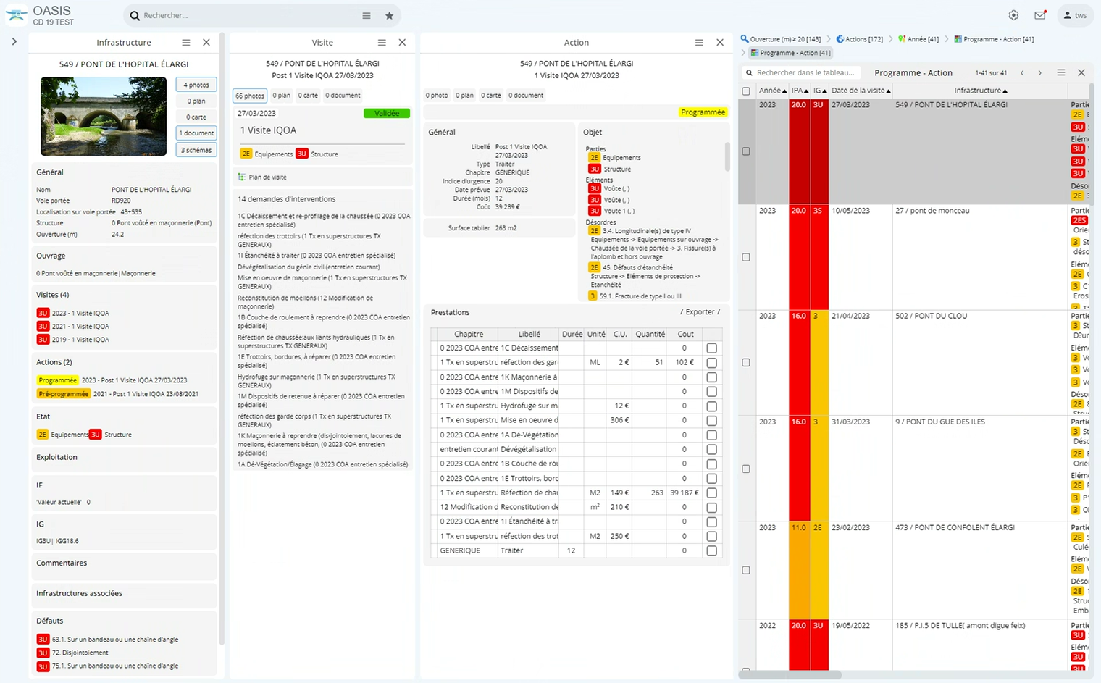
Saisie d'une maintenance réalisée

